Slide 1
ТЕМА «Общество»
УМК «Школа России» 3 класс
Мартынес Н.С. ГОУ СОШ № 274 Москва

Slide 2

Работа с тестом

Slide 4
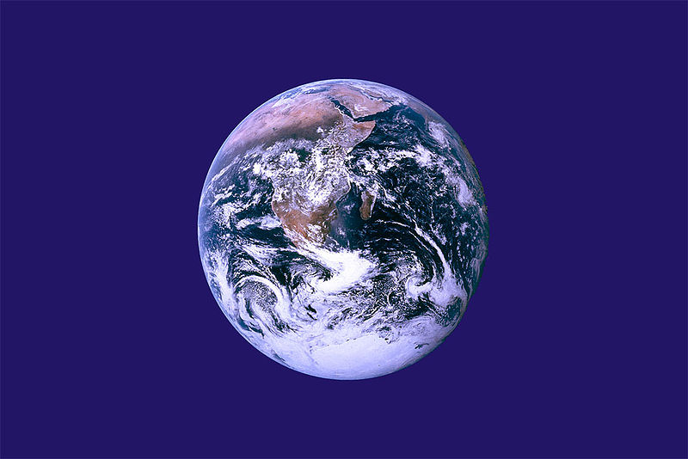
Земля - это третья планета от Солнца. Так Родина наша большая зовется.
Земля - это третья планета от Солнца. Так Родина наша большая зовется.
Земля - это третья планета от Солнца. Так Родина наша большая зовется.

Slide 5
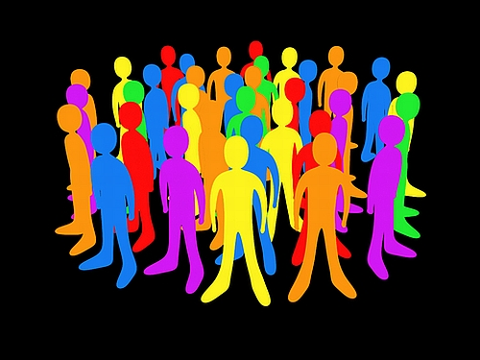

Slide 6
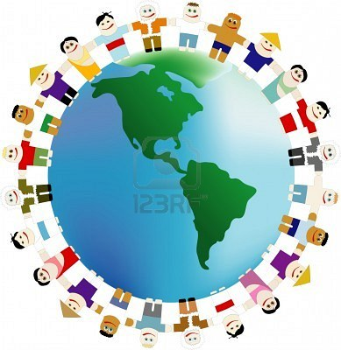

Slide 7
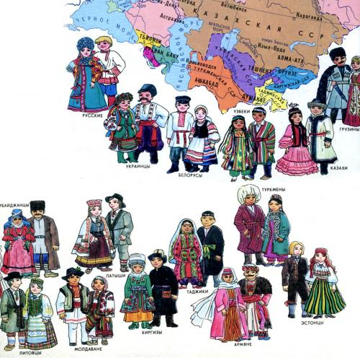

Slide 8
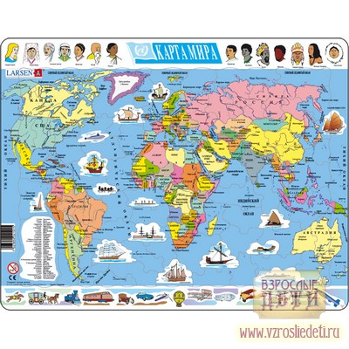

Slide 9
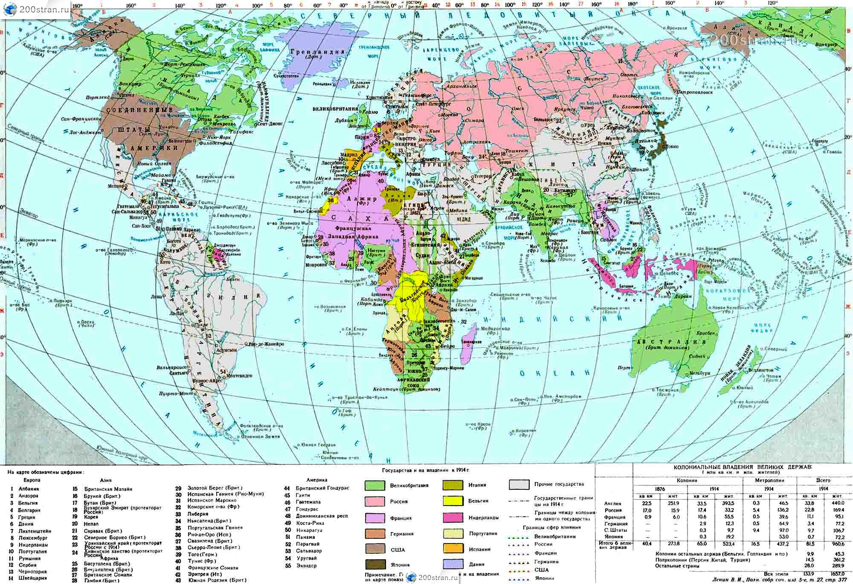

Slide 10
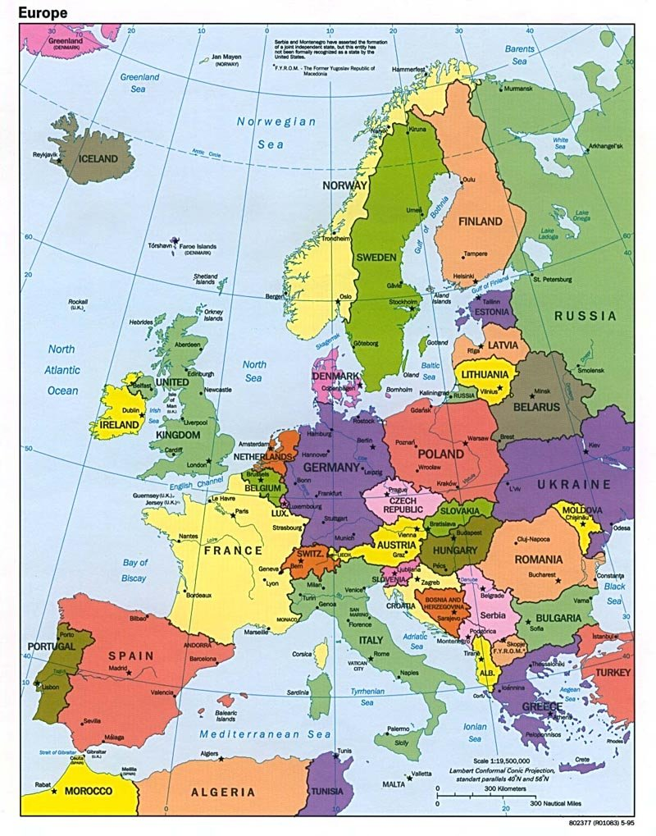
Политическая карта Европы

Slide 11
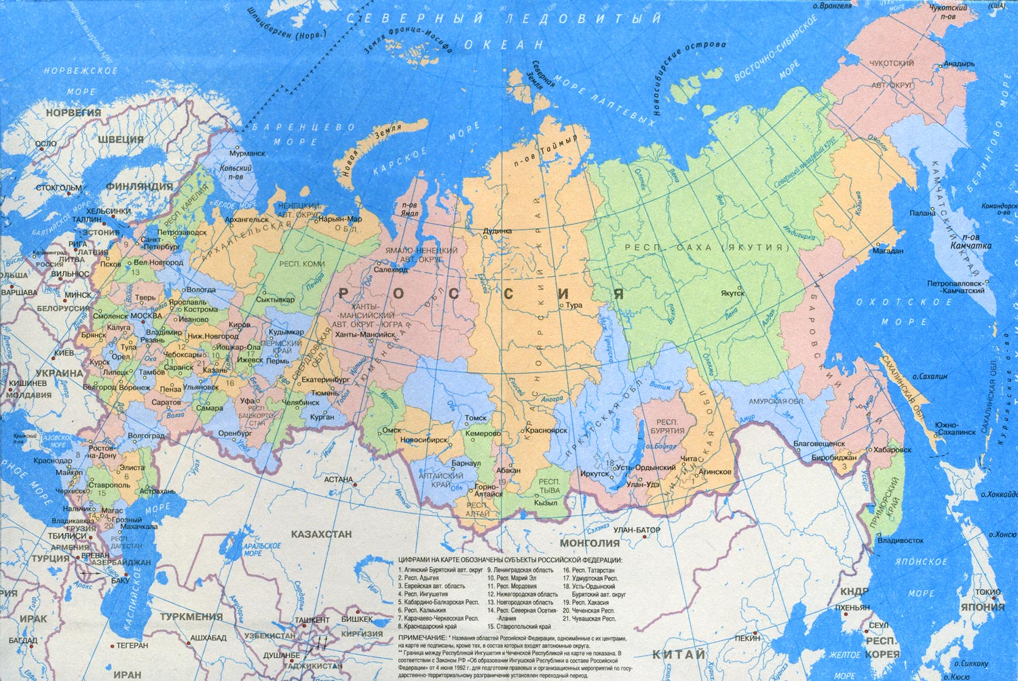

Slide 12

Работа с учебником
1) стр. 16 – 17,
2) стр. 18
3) стр.19

Slide 13
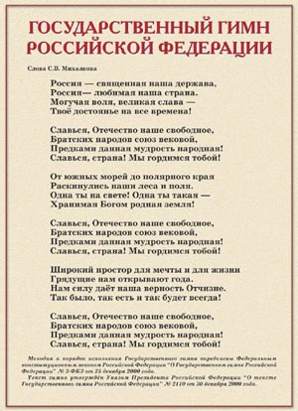

символы

Slide 14
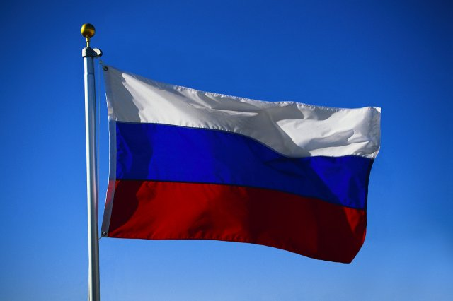
Флаг России
Белый – мир, чистота, совершенство
Синий – вера, верность, постоянство
Красный – энергия, сила, кровь, пролитая за Отечество

Slide 15

Работа в тетради
Стр. 7 - 8

Slide 16
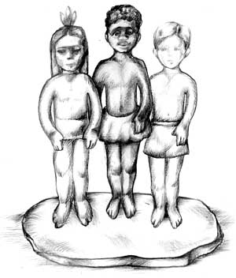
Легенда североамериканских индейцев.

Slide 17
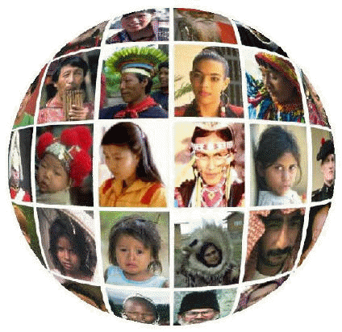

Slide 18
http://www.redshkola.ru/index.php?vosp=11 http://nsc.1september.ru/2002/21/11.jpg http://us.123rf.com/400wm/400/400/penguinn/penguinn0901/penguinn090100108/4228817-the-peoples-of-different-nationalities-are-keeping-for-hands-around-the-earth.jpg http://www.rusdeutsch.ru/image/history/Glava7/%D0%9F%D0%BE%D0%BB%D0%B8%D1%82%D0%B8%D1%87%D0%B5%D1%81%D0%BA%D0%B0%D1%8F%20%D0%BA%D0%B0%D1%80%D1%82%D0%B0%20%D0%BC%D0%B8%D1%80%D0%B0.jpg http://www.omire.ru/i/russian_map.jpg

